Slide 1
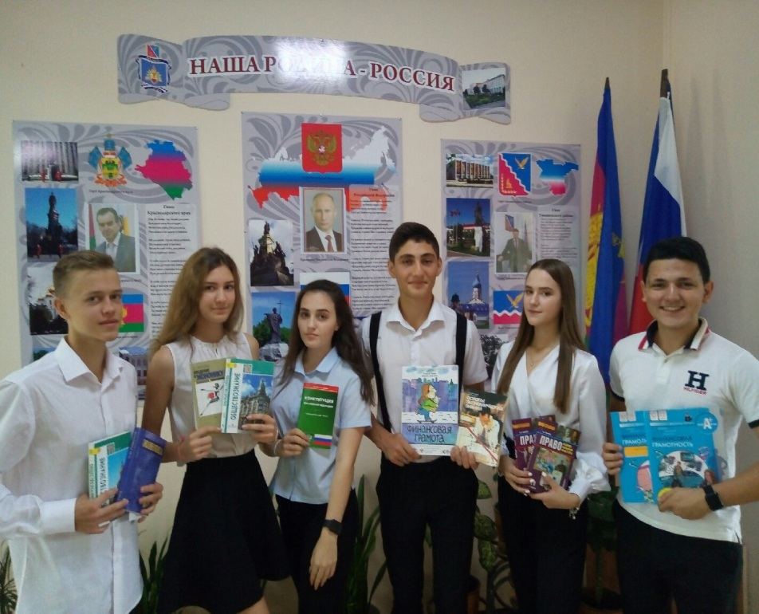
Муниципальное бюджетное общеобразовательное учреждение средняя общеобразовательная школа № 1 имени А.И.Герцена муниципального образования Тимашевский район Форсайт компетенций (Разработка и апробация инновационной модели формирования опережающих надпрофессиональных компетенций старшеклассников)
Авторы:
О.И. Акасевич, директор МБОУ СОШ № 1,
Н. В. Панченко, заместитель директора по УМР, Т.Л. Гаврилова, педагог- психолог.

Slide 2
Муниципальное бюджетное общеобразовательное учреждение средняя общеобразовательная школа № 1 имени А.И.Герцена муниципального образования Тимашевский район
Объект исследования – школьная система предпрофильной подготовки и профильного обучения.
ЦЕЛЬ - разработка и опытно эксперимен-тальная проверка модели образовательного процесса школы, обеспечивающего форми-рование опережающих надпрофессиональ-ных компетенций старшеклассников.
.

Slide 3
Муниципальное бюджетное общеобразовательное учреждение средняя общеобразовательная школа № 1 имени А.И.Герцена муниципального образования Тимашевский район
Гипотеза исследования: формирование опережающих надпрофессиональных компетенций старшеклассников будет эффективным, если в образовательной организации реализован комплекс организационно-педагогических условий, включающих диагностический блок, блок правового регулирования, организационно-управленческий блок, педагогический блок.

Slide 4
Муниципальное бюджетное общеобразовательное учреждение средняя общеобразовательная школа № 1 имени А.И.Герцена муниципального образования Тимашевский район
Задачи
-Разработать модель организации образовательного процесса школы, обеспечивающую формирование надпрофессиональных компетенций
.
-Создать практический продукт инновационной деятельности: авторские программы внеурочной деятельности в рамках ФГОС СОО, программу профориентационной направленности, сборник методических разработок.
-Привлечь педагогов к поиску технологий, методик, приемов, форм и средств формирования надпрофессиональных компетенций;
-Внедрение развивающий педагогических технологий в урочную и внеурочную деятельность.
инновационного
проекта

Slide 5
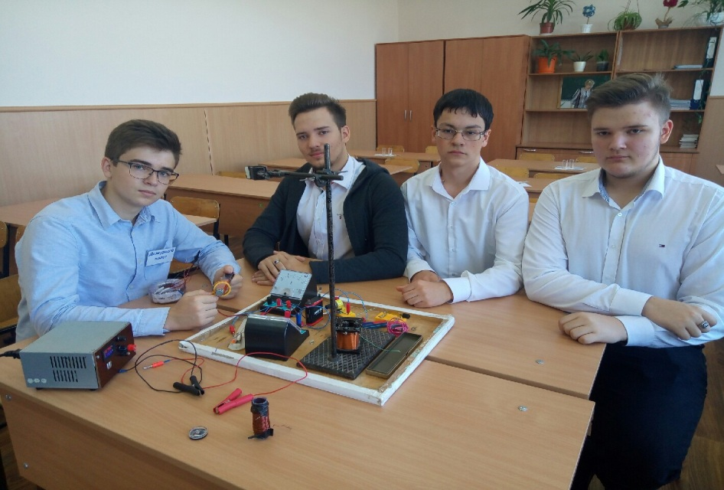
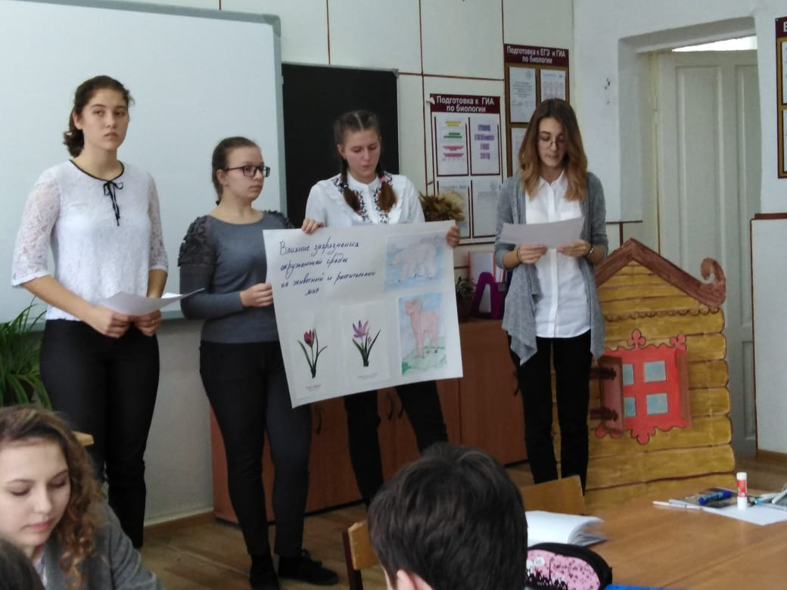
Муниципальное бюджетное общеобразовательное учреждение средняя общеобразовательная школа № 1 имени А.И.Герцена муниципального образования Тимашевский район
Надпрофессиональные (ключевые) компетенции – это универсальные знания, умения и навыки, свойства и способности выпускника, обеспечивающие его профессиональную мобильность, конкурентоспособность и социальную защищенность в условиях рыночной экономики.

Slide 6
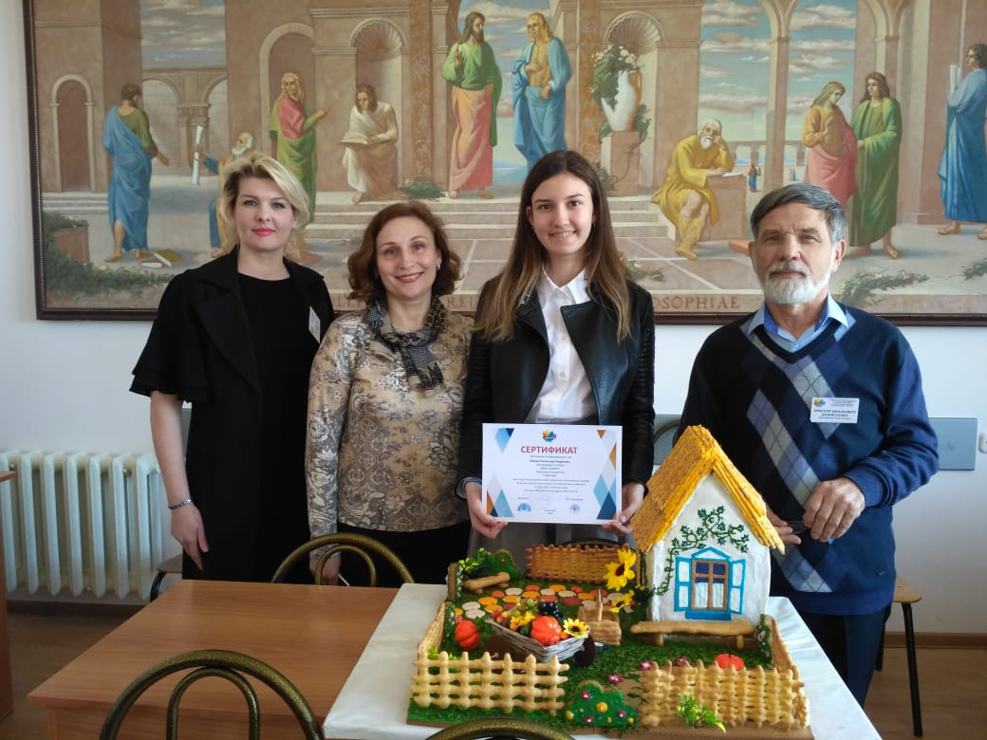
Муниципальное бюджетное общеобразовательное учреждение средняя общеобразовательная школа № 1 имени А.И.Герцена муниципального образования Тимашевский район
ОСНОВНАЯ ИДЕЯ –проекта заключается в создании комплекса организационно-педагогических условий, которые позволять старшеклассникам приблизиться к профессиям и сформировать материальные, формальные и личностные надпрофессиональные компетенции.

Slide 7
Модель формирования
надпрофессиональных компетенций
Организационно-педагогические условия
Блок ДИАГНОСТИЧЕСКИЙ
Блок
ПРАВОВОГО РЕГУЛИРОВАНИЯ
Блок ПЕДАГОГИЧЕСКИЙ
Блок ОРГАНИЗАЦИОННО-УПРАВЛЕНЧЕСКИЙ
1.ДИАГНОСТИКА ПЕДАГОГОВ
2. МОНИТОРИНГ УРОВНЯ СФОРМИРОВАННОСТИ КОМПЕТЕНЦИЙ УЧАЩИХСЯ
1.ПАКЕТ НОРМАТИВНЫХ ДОКУМЕНТОВ
2. УЧЕБНЫЙ ПЛАН
3. РАБОЧИЕ ПРОГРАММЫ
1.ВНЕДРЕНИЕ НОВЫХ ТЕХНОЛОГИЙ
2. АПРОБАЦИЯ МОДЕЛИ
3. АНАЛИЗ ИНСТРУМЕНТАРИЯ
1. ПРАКТИЧЕСКИЕ КОНФЕРЕНЦИИ
2. МЕТОДИЧЕСКИЕ СЕМИНАРЫ
3. КРУГЛЫЕ СТОЛЫ
ФОРМЫ ОРГАНИЗАЦИИ ДЕЯТЕЛЬНОСТИ УЧАЩИХСЯ
«МАТРИЦА ЗНАНИЙ» - ПОСТРОЕНИЕ ИНДИВИДУАЛЬНОГО ОБРАЗОВАТЕЛЬНОГО МАРШРУТА.
ОБУЧЕНИЕ В ВИРТУАЛЬНОЙ СРЕДЕ
УРОКИ
ВНЕУРОЧНАЯ ДЕЯТЕЛЬНОСТЬ
СЕТЕВОЕ ВЗАИМОДЕЙСТВИЕ С ПРЕДПРИЯТИЯМИ Г. ТИМАШЕВСКА
ВНЕУРОЧНАЯ ЗАНЯТОСТЬ
ПОРТРЕТ ВЫПУСКНИКА

Slide 8
Муниципальное бюджетное общеобразовательное учреждение средняя общеобразовательная школа № 1 имени А.И.Герцена муниципального образования Тимашевский район
Современные образовательные технологии
МНОГОМЕРНАЯ ДИДАКТИЧЕСКАЯ ТЕХНОЛОГИЯ
ПЕДАГОГИКА СОТРУДНИЧЕСТВА
ПРОЕКТНАЯ ТЕХНОЛОГИЯ
ИГРОВЫЕ И ГРУППОВЫЕ ТЕХНОЛОГИИ
ПРОБЛЕМНАЯ ТЕХНОЛОГИЯ
ТЕХНОЛОГИЯ РАЗВИТИЯ КРИТИЧЕСКОГО МЫШЛЕНИЯ

Slide 9
Муниципальное бюджетное общеобразовательное учреждение средняя общеобразовательная школа № 1 имени А.И.Герцена муниципального образования Тимашевский район
Знание педагогических средств формирования надпрофессиональных компетенций

Slide 10
Муниципальное бюджетное общеобразовательное учреждение средняя общеобразовательная школа № 1 имени А.И.Герцена муниципального образования Тимашевский район
Возможность формирования надпрофессиональных компетенций средствами предмета

Slide 11
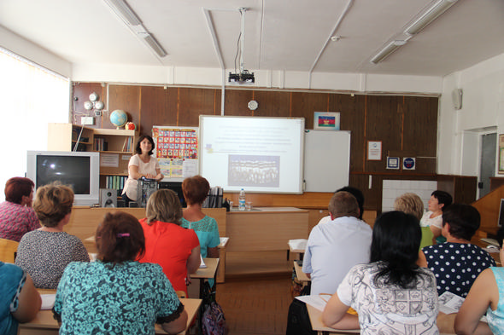
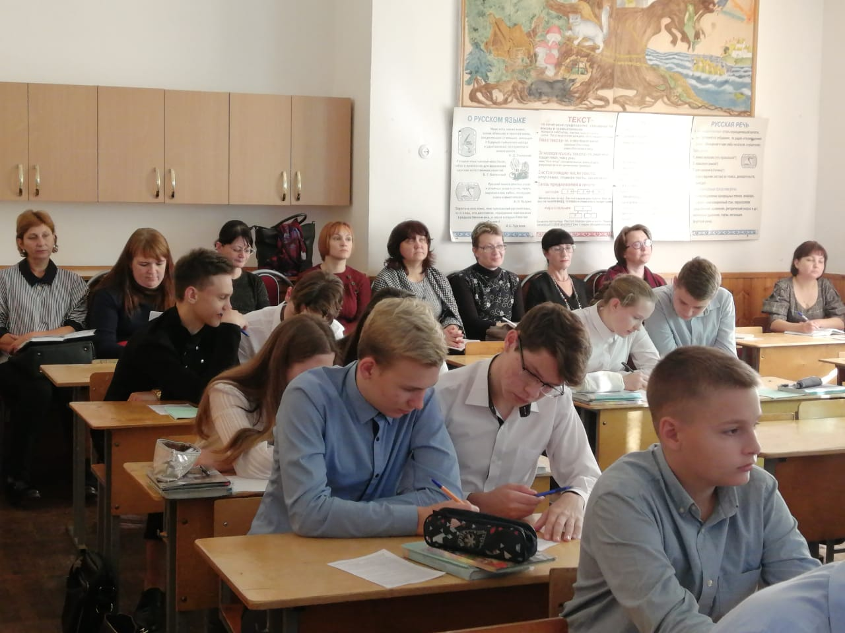
Муниципальное бюджетное общеобразовательное учреждение средняя общеобразовательная школа № 1 имени А.И.Герцена муниципального образования Тимашевский район
Блок «Педагогические технологии как инструмент формирования надпрофессиональных компетенций во внеурочной деятельности».

Slide 12
Муниципальное бюджетное общеобразовательное учреждение средняя общеобразовательная школа № 1 имени А.И.Герцена муниципального образования Тимашевский район
БЛОК «ПЕДАГОГИЧЕСКИЕ ТЕХНОЛОГИИ КАК ИНСТРУМЕНТ ФОРМИРОВАНИЯ НАДПРОФЕССИОНАЛЬНЫХ КОМПЕТЕНЦИЙ В УРОЧНОЙ ДЕЯТЕЛЬНОСТИ
Семинар «Анализ методических разработок и проектирование урока с использованием развивающих технологий для формирования надпрофессиональных компетенций»
Семинар «Презентация проектов уроков, с использованием развивающих технологий для формирования надпрофессиональных компетенций»

Slide 13
Муниципальное бюджетное общеобразовательное учреждение средняя общеобразовательная школа № 1 имени А.И.Герцена муниципального образования Тимашевский район
Монотонное преобразование экспертных оценок (11 «Б» класс)

Slide 14
Муниципальное бюджетное общеобразовательное учреждение средняя общеобразовательная школа № 1 имени А.И.Герцена муниципального образования Тимашевский район
Для формирования ценностно-смысловой и информационной компетенций разработана развивающая психолого-педагогическая программа «Безопасная медиасреда»
Разработаны программы с углубленным изучением отдельных предметов (химия, биология, обществознание, информатика)
Педагогом –психологом Гавриловой Т.Л.
разработана авторская программа «Мой выбор-жизненный успех»

Slide 15
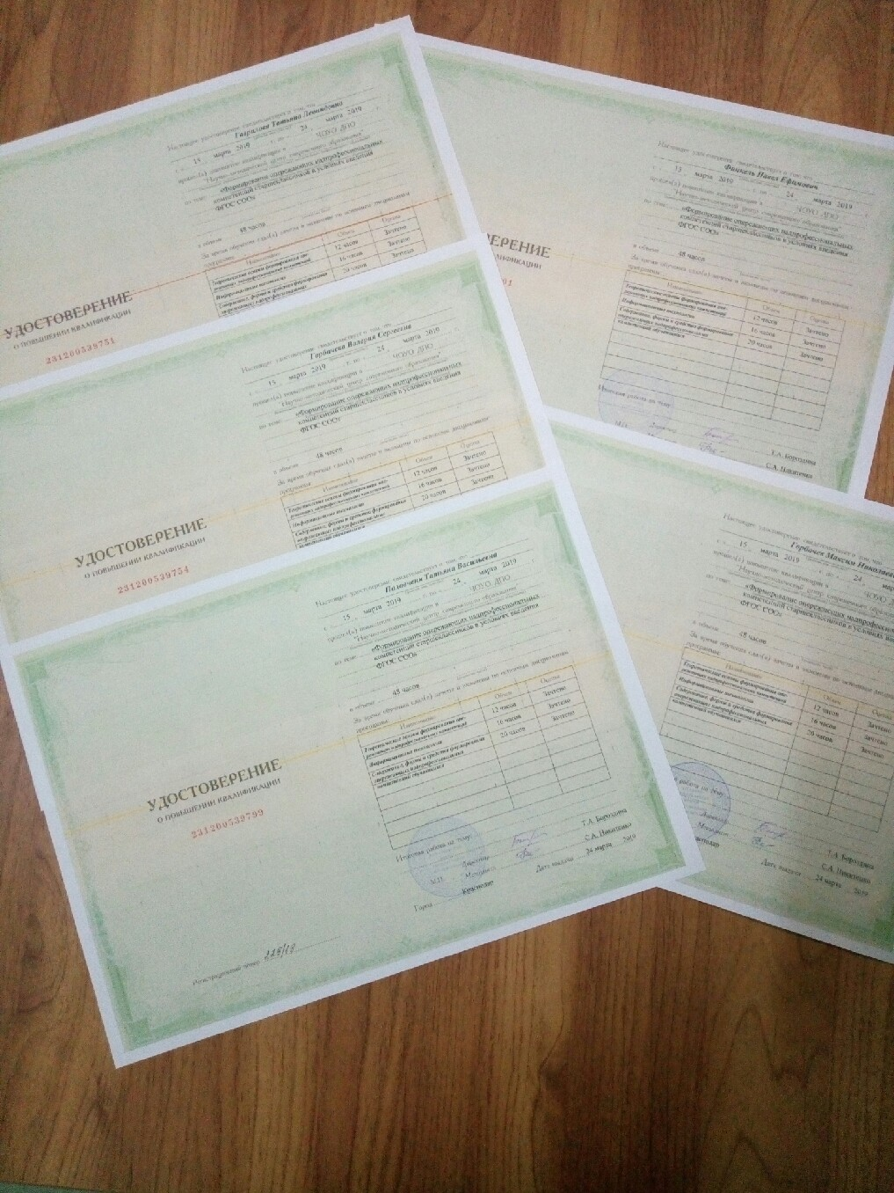
Муниципальное бюджетное общеобразовательное учреждение средняя общеобразовательная школа № 1 имени А.И.Герцена муниципального образования Тимашевский район
Инновационные курсы повышения квалификации прошли 19 педагогов

Slide 16
Муниципальное бюджетное общеобразовательное учреждение средняя общеобразовательная школа № 1 имени А.И.Герцена муниципального образования Тимашевский район
СЕТЕВОЕ ВЗАИМОДЕЙСТВИЕ
Краснодарский кооперативный институт Российского университета кооперации;
МАОУ гимназия № 2 г. Новороссийск;
Северо- Кавказский техникум «Знание»;
МБОУ СОШ № 13 Тимашевский район;
МБОУ СОШ № 4 г. Тимашевск
Государственный морской университет имени адмирала Ф.Ф. Ушакова г. Новороссийска;
ООО «Нестле Кубань».

Slide 17
Муниципальное бюджетное общеобразовательное учреждение средняя общеобразовательная школа № 1 имени А.И.Герцена муниципального образования Тимашевский район
Апробация и диссеминация результатов деятельности
Участие в IV краевом фестивале образовательных инноваций «От инновационных идей до методических пособий»
Выступление учителя истории Михайловой И.Ю. на краевом модельном семинаре «Реализация регионального проекта «Учитель будущего» через систему методического сопровождения профессионального роста педагогов» по теме «Формирование исследовательской компетенции обучающихся средствами современных педагогических приемов»

Slide 18
Муниципальное бюджетное общеобразовательное учреждение средняя общеобразовательная школа № 1 имени А.И.Герцена муниципального образования Тимашевский район
Апробация и диссеминация результатов деятельности
Выступление зам. директора по УМР на педагогическом форуме «Управление модернизацией и качеством образования в условиях реализации национального проекта «Образование» по теме: «Инновационная деятельность в рамках реализации ФГОС СОО»
В рамках курсов повышения квалификации проведение мастер-класса «Формирование форсайт компетенций у старшеклассников», педагог-психолог Гаврилова Т.А.

Slide 19
Муниципальное бюджетное общеобразовательное учреждение средняя общеобразовательная школа № 1 имени А.И.Герцена муниципального образования Тимашевский район
Публикации в рамках инновационной деятельности

Slide 20
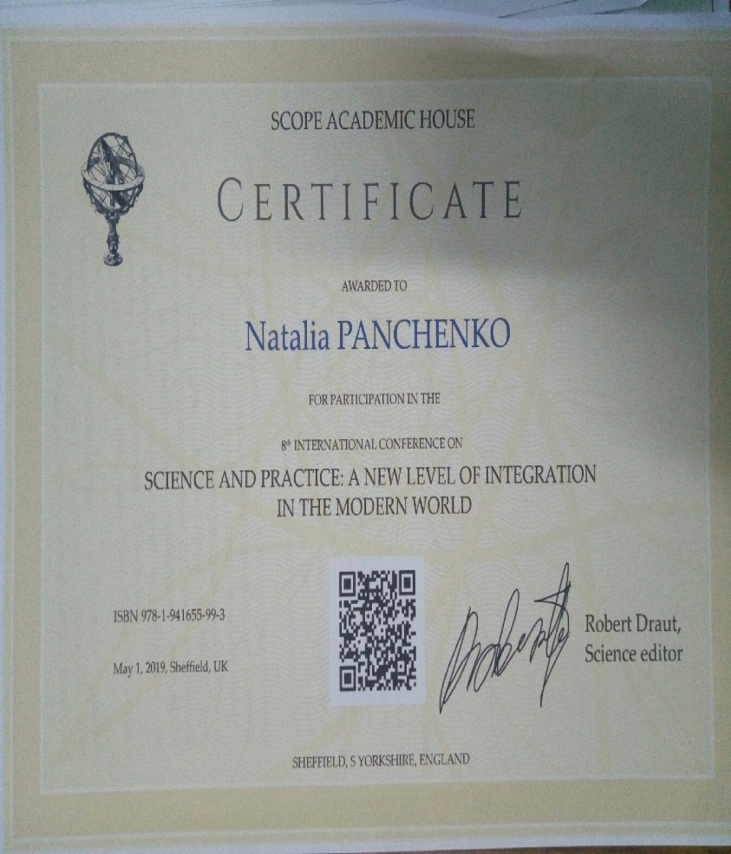
Муниципальное бюджетное общеобразовательное учреждение средняя общеобразовательная школа № 1 имени А.И.Герцена муниципального образования Тимашевский район
Публикации в рамках инновационной деятельности

Slide 21
Спасибо за внимание

